Slide 1
6.1 功率放大电路的特殊问题
第6章 功率放大电路
功率放大电路是以输出功率为主要技术指
标的放大电路，电路中的晶体管起能量转换
作用，即把电源提供的直流电能转化为由
信号控制的输出交变电能。
功率放大简称功放，其电路与电压放大电
路相比较，主要考虑以下问题。

Slide 2
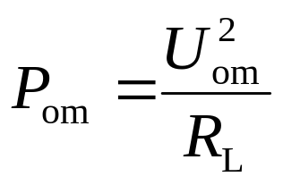
功率放大电路研究的问题
1. 性能指标：输出功率和效率。
若已知U_{om}，则可得P_{om}。
最大输出功率与电源损耗的平均功率之比为效率。
2. 分析方法：因大信号作用，故应采用图解法。
3. 晶体管的选用：根据极限参数选择晶体管。
在功放中，晶体管集电极或发射极电流的最大值接近最大集电极电流I_{CM}，管压降的最大值接近c-e反向击穿电压U_{(BR)CEO}， 集电极消耗功率的最大值接近集电极最大耗散功率P_{CM} 。称为工作在尽限状态。

Slide 3
对功率放大电路的要求
1.输出功率尽可能大:即在电源电压一定的情况下，最大不失真输出电压最大。
2. 效率尽可能高: 即电路损耗的直流功率尽可能小，静态时功放管的集电极电流近似为0。

Slide 4
晶体管的工作方式
1. 甲类方式：晶体管在信号的整个周期内均处于导通状态
2. 乙类方式：晶体管仅在信号的半个周期处于导通状态
3. 甲乙类方式：晶体管在信号的多半个周期处于导通状态

Slide 5
甲类工作状态
管子导通时间为一个周期。在单管放大电路中，为了得到不失真的输出波形，将静态工作点设置在合适位置。
静态时功耗大。
i_{C}
i_{C}
Q
0
t
0
u_{CE}
(a) 甲类i_{C}大于0

Slide 6
乙类工作状态
导通时间为半个周期。其工作点设置在截止区。
但出现了严重的波形失真。
i_{C}
i_{C}
Q
0
0
u_{CE}
t
(c) 乙类i_{C} = 0的时间为半个周期

Slide 7
甲乙类工作状态
导通时间大于半个周期，小于一个周期。其工作点设置靠近截止区。
甲乙类放大，减小了静态功耗，但也出现了严重的波形失真。
i_{C}
i_{C}
Q
0
0
t
u_{CE}
(b) 甲类i_{C} = 0的时间小于半个周期

Slide 8
功率放大器，希望输出功率大，电源功率消耗少，效率高。
甲乙类和乙类放大，减小了静态功耗，但都出现了严重的波形失真。为了利用其效率高的优点，克服其削波失真的缺点，通常采用乙类互补对称放大电路。

Slide 9
1. 双电源互补对称电路
6.2 互补对称功率放大电路
双电源互补对称电路又称无输出电容电路，简称OCL(Output Capacitor Less) 电路。
⑴ 电路组成
+V_{CC}
静态
u_{i}
u_{o}
动态
i_{C1}
T₁
i_{o}
0
t
+
i_{C2}
+
0
t
u_{i}
R_{L}
u_{o}
T₂
_
_
-V_{CC}

Slide 10
交越失真
由于T₁、T₂管输入特性存在死区，所以输出波形在信号过零附近产生失真——交越失真。
假设T₁、T₂的死区电压都是0.6V，那么在输入信号电压|U_{i}|≤0.6V期间，T₁和T₂截止，输出电压为零，得到如图6-3(b)所示失真了的波形，
u_{i}
u_{o}
0
0
t
t
图6-3交越失真波形

Slide 11
消除交越失真的办法
+V_{CC}
让T₁和T₂在静态时就微导通。
为此在T₁和T₂的基极之间接入一个直流电压，使静态时T₁管的基极电位的为正，T₂管的基极电位为负，两管都有一个不大的静态电流。
无论信号为正或为负，都至少有一个管子导通，交越失真也就不存在了。
R₁
T₁
D₁
D₂
+
R_{L}
u_{o}
T₂
_
+
u_{i}
R₃
_
-V_{CC}
图6-4 消除交越失真的电路

Slide 12
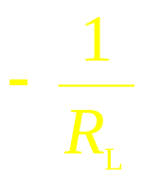
⑵ 分析计算
在对互补对称电路进行分析计算时。由于管子在大信号下工作，所以必须利用图解分析进行分析。
① 输出功率
为了便于观察互补电路中的每个管子的电流电压波形，把T₂管特性曲线倒置于T₁管特性曲线的右下方，并令二者在U_{CEQ} = V_{CC}处对准，如图所示。
负载线通过Q点(U_{CE} =V_{CC}，i_{C}=0)，且斜率为 的直线。

Slide 13
i_{C1}
i_{C1}
T₁
N
-1/R_{L}
P
Q
2V_{CC}
0
π
t
0
T₁导通
V_{CC}
0
T₁截止
u_{CE1}
π
u_{ce2}
u_{CES}
u_{ce1}
2π
2V_{CC}
T₂截止
U_{cem}
T₂导通
0
π
2π
V_{CC}
u_{CE2}
Q
i_{C2}
-1/R_{L}
T₂
i_{C2}

Slide 14
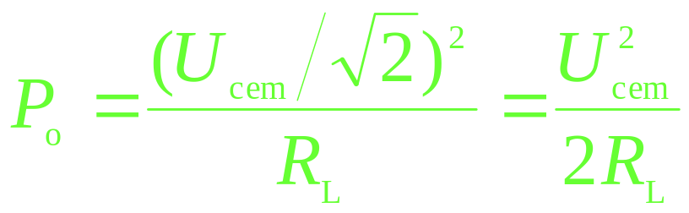
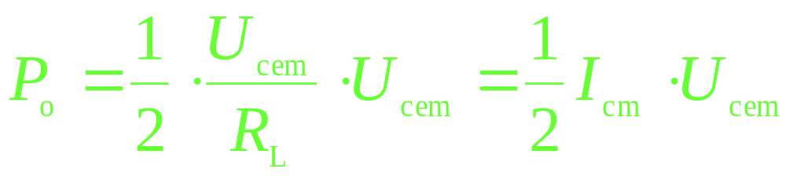
① 输出功率
输出功率P_{o}可以根据功率表达式P = U²/R（U是交流有效值）求得，即

Slide 15
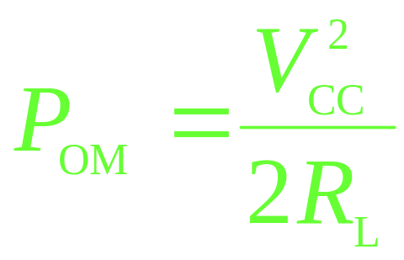
理想条件下的最大输出功率
① 输出功率
若输入的正弦信号的幅度足够大，并忽略管子的饱和压降U_{CES}。
R_{L}上最大的输出电压幅度U_{cem}=V_{CC}。在此理想条件下，最大输出功率为

Slide 16
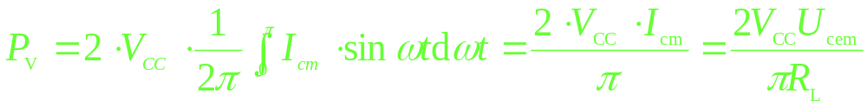
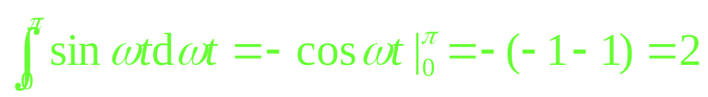
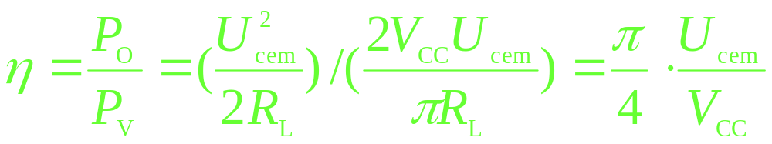
② 效率
输出功率占电源供给功率的比率称为效率，用η表示，η=P_{O}/P_{V}。
由于每个电源只提供半个周期的电流，所以总电源功率P_{V}为

Slide 17
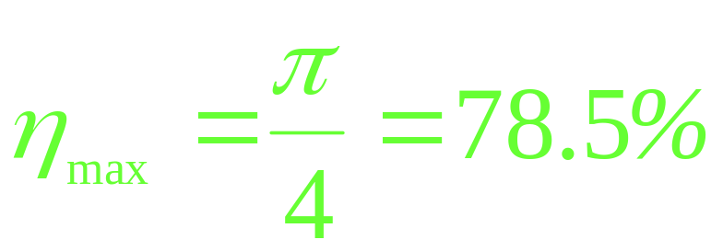
② 效率
在理想情况下，U_{cem}=V_{CC}，则最大效率为

Slide 18
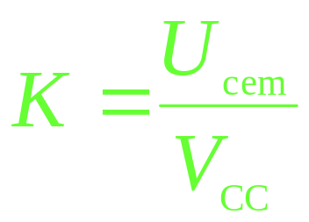
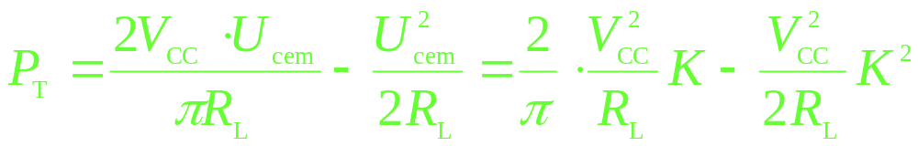
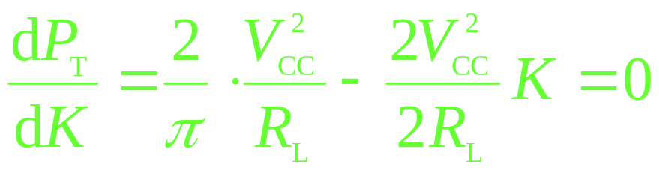
③ 功率管的选择
消耗在晶体管的功率P_{T}=P_{V}－P_{O}，由于P_{O}与P_{V}均与信号的幅值有关，故P_{T}也随之变化。
为了求出何时管耗最大，令
上式对K的导数为0时，P_{T}将为最大值

Slide 19
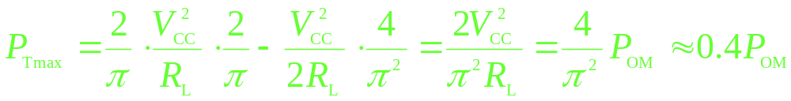
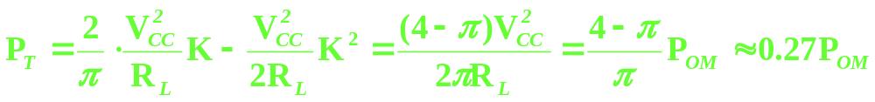
将其代入P_{T}式中得
每个管子的管耗约为0.2P_{Omax}，而当输出功率最大(K=1)时，总管耗约为0.27P_{Omax}。

Slide 20
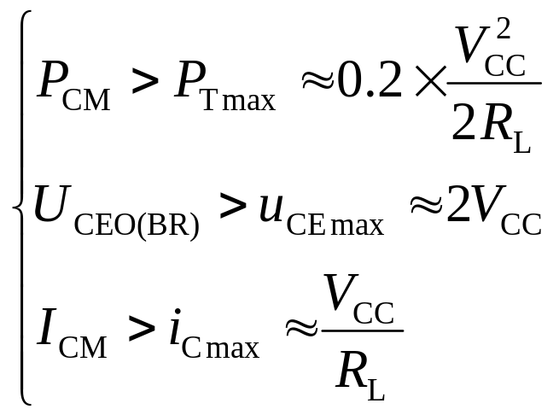
功率管的要求
若想得到预期的最大输出功率，则功率管的有关参数应满足下列条件：
⑴每只功率管的最大管耗P_{CM}≥0.2P_{Omax}；
⑵功率管c-e极间的最大压降为2V_{CC}，所以应选|U_{(BR)CEO}|>2V_{CC}；
⑶功率管的最大集电极电流为V_{CC}/R_{L}，因此晶体管的I_{CM}不宜低于此值。

Slide 21
2. 复合互补对称电路
⑴ 复合管(Darlington Connection)
大功率输出极的工作电流大，而一般大功率管的电流放大系数都较小，因此要求有大的基极电流。
通常采用所谓“复合管”的办法来解决。
设有两只晶体管，把前一只管的集电极或发射极接到下一只管的基极，这种连接所形成的晶体管组合称为复合管

Slide 22
2.复合互补对称电路
c
c
i_{C}≈β₁β₂i_{B}
i_{C}
b
T₁
b
i_{B}
T₂
i_{B}
i_{E}
i_{E}
e
(a) NPN型
e

Slide 23
2.复合互补对称电路
e
e
i_{E}≈β₁β₂i_{B}
b
i_{E}
T₁
b
i_{B}
T₂
i_{B}
i_{C}
i_{C}
(b) PNP型
c
c

Slide 24
2.复合互补对称电路
c
c
i_{C}≈β₁β₂i_{B}
b
i_{C}
T₁
b
i_{B}
T₂
i_{B}
i_{E}
i_{E}
(c) PNP型
e
e

Slide 25
2.复合互补对称电路
c
c
i_{C}≈β₁β₂i_{B}
i_{C}
T₂
b
b
T₁
i_{B}
i_{B}
i_{E}
i_{E}
e
e
(d) NPN型

Slide 26
复合管构成规则
2.复合互补对称电路
i_{B}向管内流的复合管等效为NPN管；
i_{B}向管外流的复合管等效为PNP管；
i_{B}的流向由T₁管的基极电流决定，即由T₁管的类型决定。
必须保证每只管各电极的电流都能顺着各个管的正常工作方向流动；否则将是错误的。

Slide 27
⑵ 准互补对称电路(Quasi Complementary Emitter Follower)
互补对称电路中，两个输出管是互补工作的，因而要求两管为不同类型，一个为NPN型，而另一个则为PNP型。
为了满足电路对称就要求两管特性一致。
这对NPN和PNP两种大功率管来说，一般是难以实现的，尤其是当一个是硅管另一个是锗管时，若要两管特性一致，最好使T₃和T₄是同一种型号的管子。

Slide 28
+V_{CC}
R_{b1}
T₁
+
R
T₃
NPN
u_{i}
D₁
R_{e1}
R_{e3}
-
D₂
+
R_{L}
u_{o}
T₂
T₄
-
PNP
R_{b2}
R_{c2}
R_{e4}
-V_{CC}
图6-8 准互补对称电路

Slide 29
3. 单电源互补对称电路
⑴ 电路组成
双电源互补对称电路，需要两个独立电源，这给使用上带来不方便。所以实用上常采用单电源互补对称电路，如图6-9所示。它去掉了负电源，接入一个电容C，称为无输出变压器电路，简称OTL(Output Transformer Less)电路。V₁、V₂是为了克服交越失真而接入的正向偏置电源，在实际电路中可用两个二极管来代替。

Slide 30
i_{C1}
0
t
i_{C1}
+V_{CC}
T₁
u_{i}
u_{o}
NPN
t
V₁
1
+
-
V_{CC}
I
E
0
2
i_{o}
+
C
+
t
u_{i}
V₂
R_{L}
PNP
u_{o}
0
-
T₂
-
i_{C2}
i_{C2}
电容上具有的恒定电压V_{CC}/2，则可看作信号负半周时T₂管的直流电源。
静态时使U_{E} =V_{CC}/2，I点电位U₁以V_{CC}/2为基准上下变化，T₁、T₂轮流导通，实现双向跟随。
电容充放电回路时间常数远大于信号周期，电容两端电压基本不变。
动态时
0
t
图6-9 单电源互补对称原理电路

Slide 31
⑵ 分析计算
由上面的分析可以看出，单电源互补对称电路实质上等效于具有±V_{CC}/2双电源的互补对称电路。
分析计算时只要把V_{CC}/2前面式中的V_{CC}就可以得出单电源互补对称电路的输出功率、直流电源供给的功率和效率等。

Slide 32
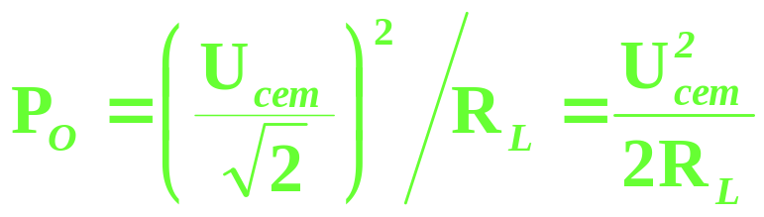
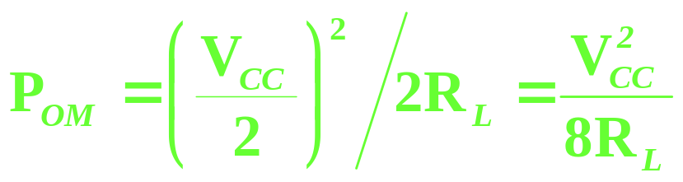
① 输出功率
理想条件下最大电压幅值U_{cem}=V_{CC}/2，
所以

Slide 33
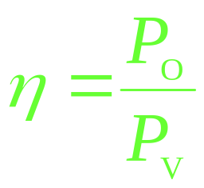
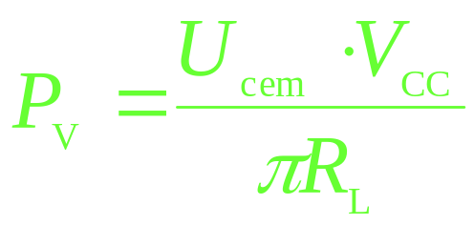
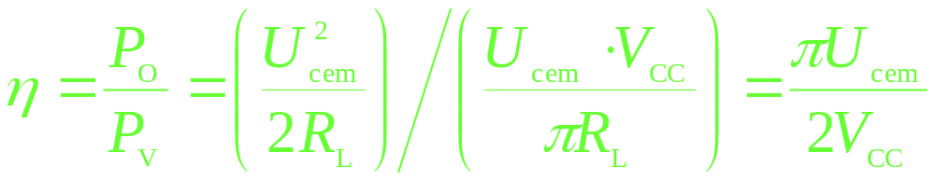
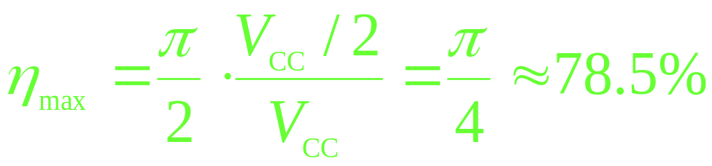
② 效率
直流电源供给的功率为P_{V}
理想条件下，最大效率为
可见在理想条件下，OCL和OTL电路的最大效率相同。

Slide 34
6.3 集成功率放大器简介
以LM384为例
V_{CC}
T₁₀
T₁₁
T₇
T₁~T₄复合差动输入
T₅、T₆有源负载
T₇、T₈、 T₉、和D₁、D₂互补对称输出
T₁₀、T₁₁有源负载
T₁₂共射放大
R₆
R₁
25K
R₂
D₁
0.5
25K
u_{o}
R₃
25K
D₂
R₇
C_{o}
0.5
1K
T₉
T₃
T₄
T₂
T₁₂
T₈
u_{i}
u_{i}
T₁
T₅
T₆
150K
R₅
R₄
150K

Slide 35

6.3 集成功率放大器简介
LM384外部接线图
LM384允许的最大电源电压为28V。
当V_{CC}=26V时，P_{o}=7.6W，失真约为5%。
V_{CC}
0.1uF
u_{i}
2
14
500uF
8
6
LM384
1
10k
5uF
3、4、5、7、10、11、12

